Slide 1

UD3: COMPONENTES DE UNA IMPRESORA 3D FDM.

Slide 2

UD3: COMPONENTES DE UNA IMPR 3D FDM.
RESUMEN DE CONTENIDOS
3.1 PARTES DE UNA IMPRESORA 3D.GENERAL
3.2 PARTES MECÁNICAS DE UNA IMPRESORA 3D FDM.
3.3 PARTES CALEFACTABLES Y SISTEMA DE EXTRUSIÓN
3.4 ELECTRÓNICA BÁSICA DE IMPRESORAS 3D

Slide 3
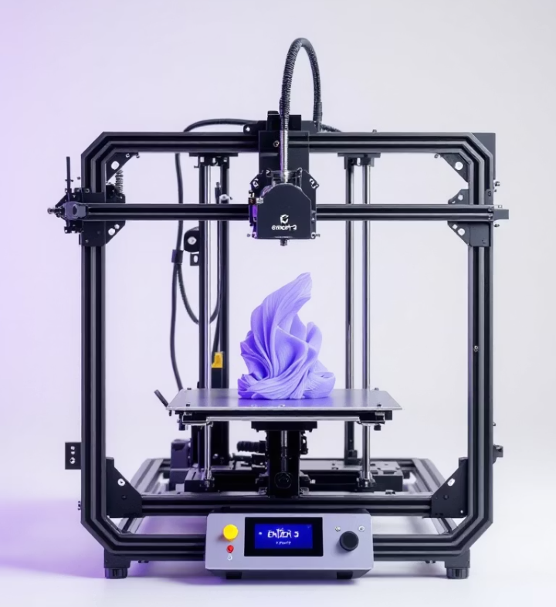
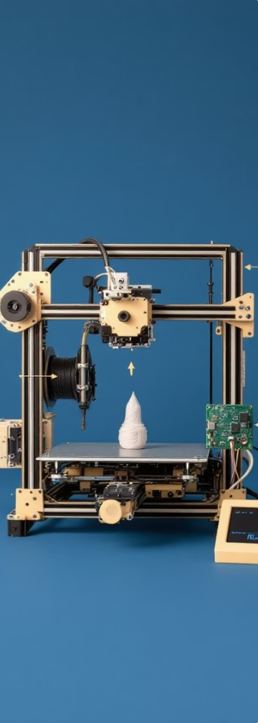
UD3: COMPONENTES DE UNA IMPR 3D FDM.
3.1 PARTES UNA IMPRESORA 3D FDM.GENERAL
Marco y estructura: Proporciona la estabilidad y rigidez necesarias para movimientos precisos y una impresión consistente
Sistema de movimiento: Motores paso a paso, correas y ejes que permiten el desplazamiento preciso en X, Y y Z.
Sistema de extrusión: Compuesto por el motor de alimentación, hotend y boquilla. Funde y deposita el filamento con precisión.
Cama caliente:Superficie donde se construye la pieza. Mantiene la adherencia inicial y previene deformaciones durante la impresión.
Ventiladores
Se utilizan para enfriar el hotend y la pieza impresa, mejorando la calidad de las capas y previniendo el sobrecalentamiento.

Slide 4
UD3: COMPONENTES DE UNA IMPR 3D FDM.
3.1 PARTES UNA IMPRESORA 3D FDM.GENERAL
Electrónica y firmware: Placa controladora, pantalla, sensores y software que gestionan y coordinan todo el proceso de impresión
Ventiladores de capa:Se utilizan para enfriar el hotend y la pieza impresa, mejorando la calidad de las capas y previniendo el sobrecalentamiento
Ventiladores
Se utilizan para enfriar el hotend y la pieza impresa, mejorando la calidad de las capas y previniendo el sobrecalentamiento.

Slide 5
UD3: COMPONENTES DE UNA IMPR 3D FDM.
3.2 PARTES MECÁNICAS DE UNA IMPRESORA 3D FDM.
3.3.1 ESTRUCTURA Y BASE
3.3.2 SISTEMA DE MOVIMIENTO
3.3.2 CORREAS Y MOTORES

Slide 6
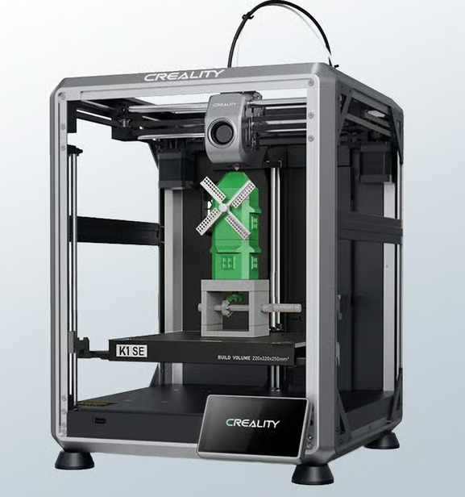
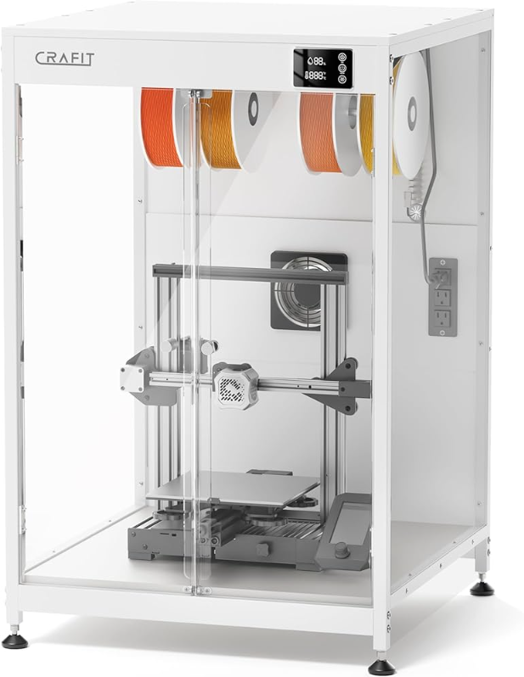
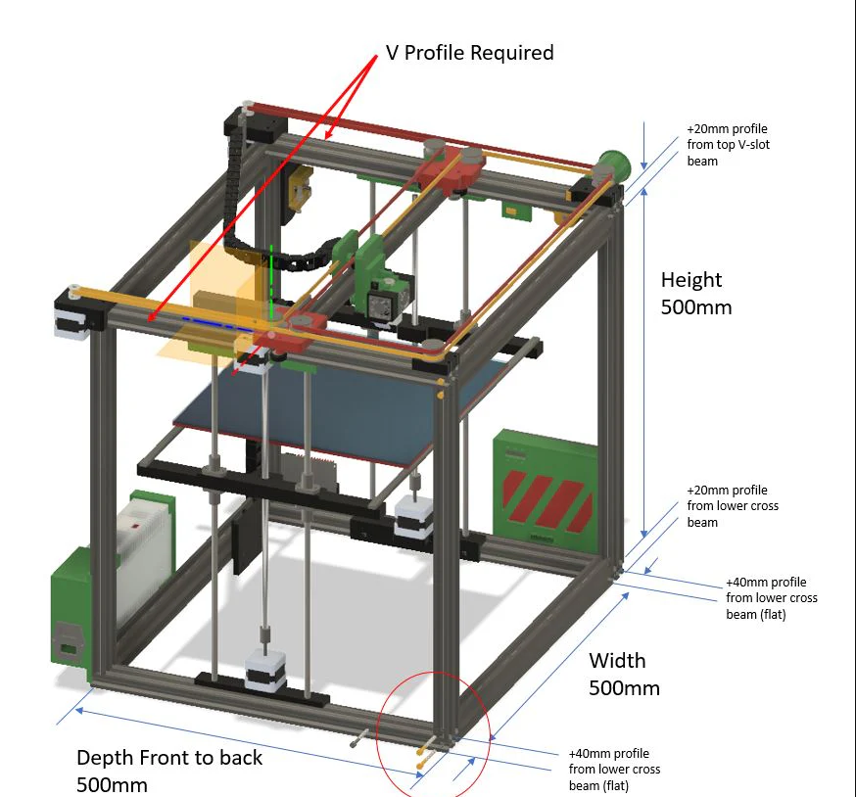
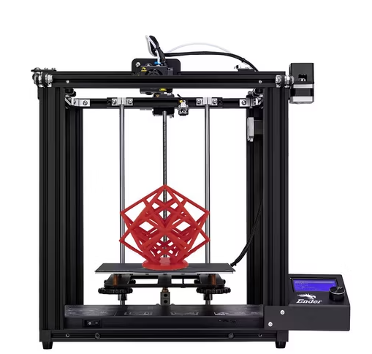
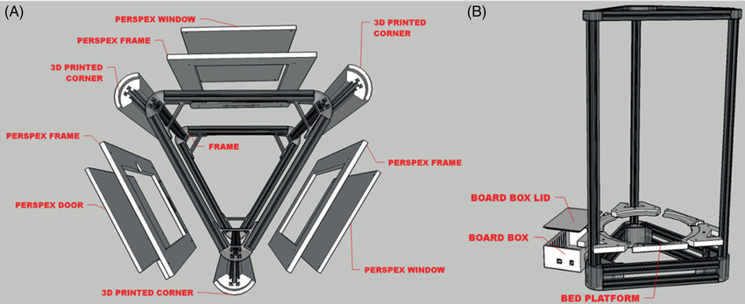
UD3: COMPONENTES DE UNA IMPR 3D FDM.
3.2 PARTES MECÁNICAS UNA IMPRESORA 3D FDM.
3.2.1 ESTRUCTURA Y BASE
Marco: El esqueleto de la impresora, clave para la estabilidad y precisión.
Construido en aluminio o acero.
Tipos: Cartesiano, Delta, CoreXY
Tipos de Estructura:
Abierta: Ligeras, económicas, fáciles de mantener. Sensibles a la temperatura ambiente, más ruido/olor.
Cerrada: Temperatura estable, mayor precisión (ABS), reducción de ruido/olores. Más caras, acceso limitado
Ventiladores
Se utilizan para enfriar el hotend y la pieza impresa, mejorando la calidad de las capas y previniendo el sobrecalentamiento.

Slide 7
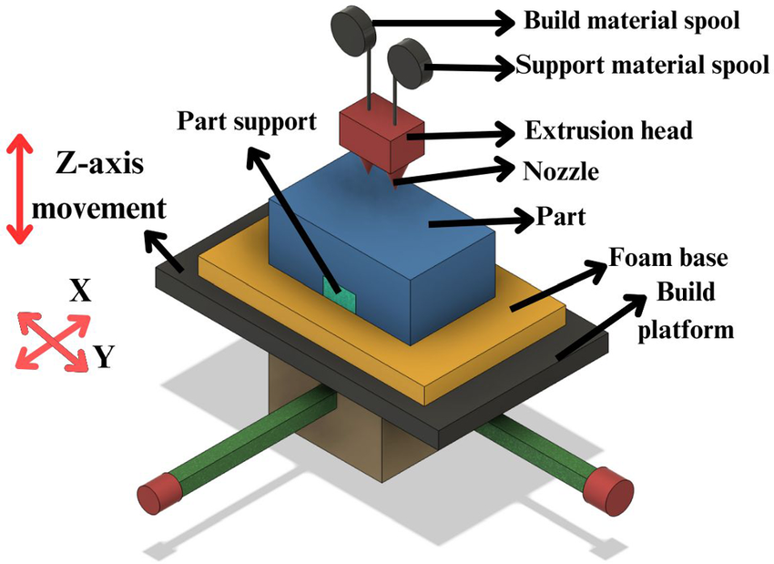
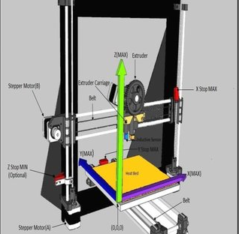
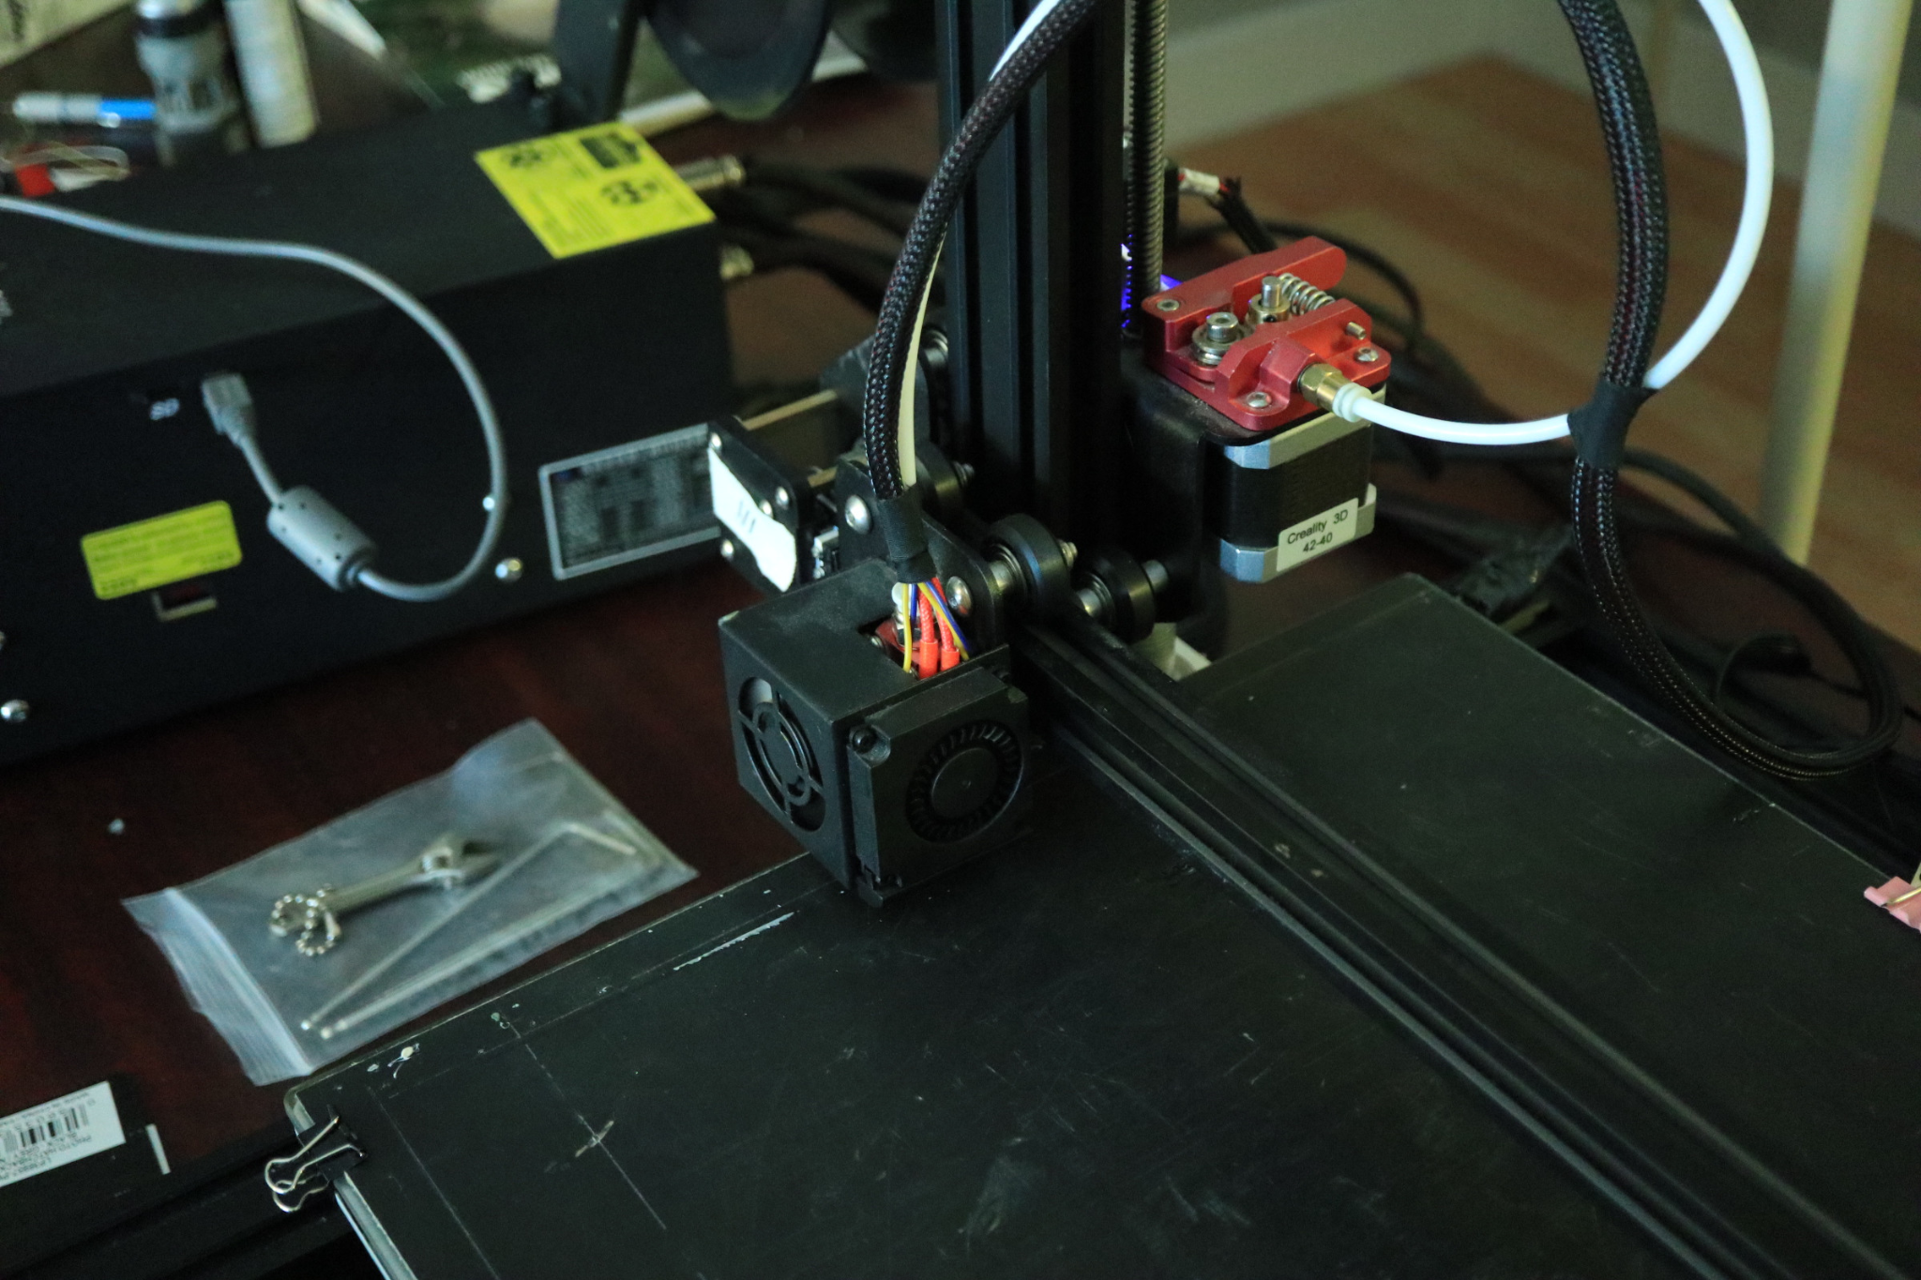
UD3: COMPONENTES DE UNA IMPR 3D FDM.
3.2 PARTES MECÁNICAS UNA IMPRESORA 3D FDM
3.2.2 SISTEMA DE MOVIMIENTO
Ejes X, Y, Z:
Definen el movimiento del cabezal (X e Y) y la altura (Z).
Crucial para la precisión dimensional.
Guías Lineales:
Barras o rieles que aseguran movimientos suaves y precisos.
Pueden ser varillas lisas con rodamientos, perfiles de aluminio o rieles lineales industriales.
Ventiladores
Se utilizan para enfriar el hotend y la pieza impresa, mejorando la calidad de las capas y previniendo el sobrecalentamiento.

Slide 8
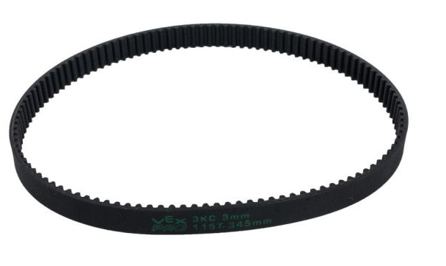
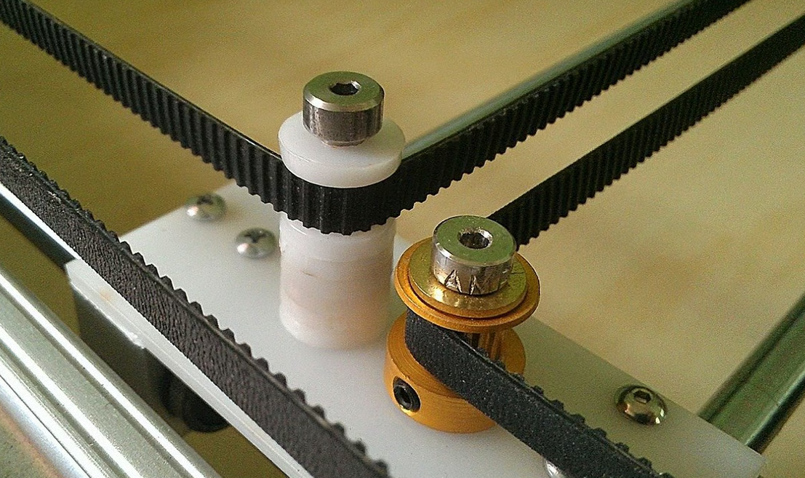
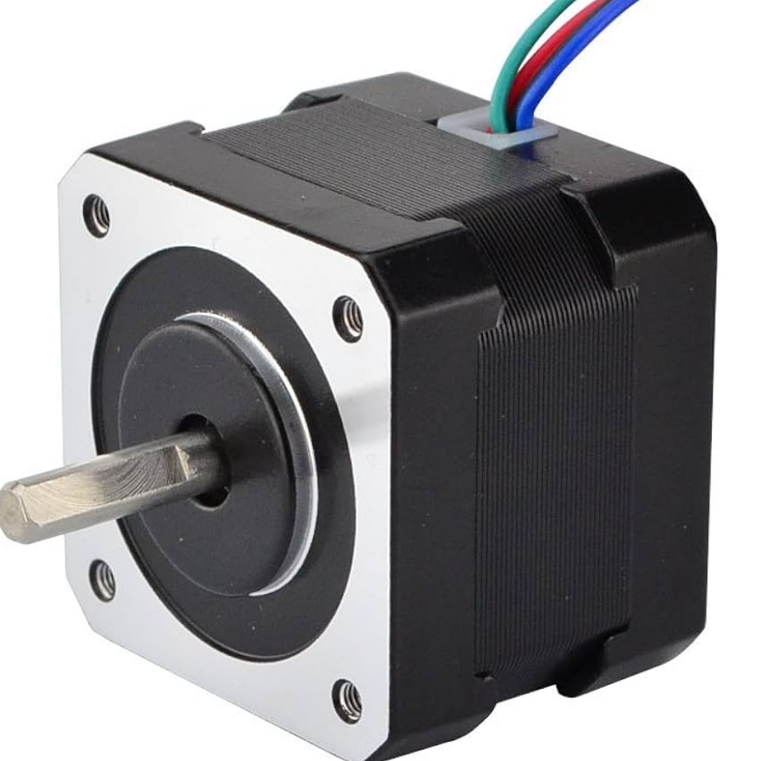
UD3: COMPONENTES DE UNA IMPR 3D FDM.
3.2 PARTES MECÁNICAS UNA IMPRESORA 3D FDM
3.2.2 CORREAS Y MOTORES
Correas:
Transmisión de movimiento desde los motores a los ejes X e Y.
Materiales: goma reforzada con fibra de vidrio o acero.
Tensión correcta esencial para evitar errores.
Motores Paso a Paso:
Controlan el movimiento de cada eje con gran precisión.
Dividen sus giros en pequeños pasos, permitiendo posicionamiento exacto.
Comúnmente NEMA 17
Ventiladores
Se utilizan para enfriar el hotend y la pieza impresa, mejorando la calidad de las capas y previniendo el sobrecalentamiento.

Slide 9
UD3: COMPONENTES DE UNA IMPR 3D FDM.
3.3 PARTES CALEFACTABLES Y SISTEMA DE EXTRUSIÓN
3.4.1 CAMA CALEFACTADA
3.4.2 HOTEND
3.4.3 EXTRUSOR
3.4.4 VENTILADOR DE CAPA

Slide 10
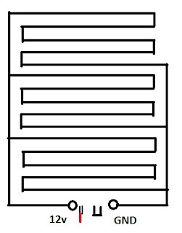
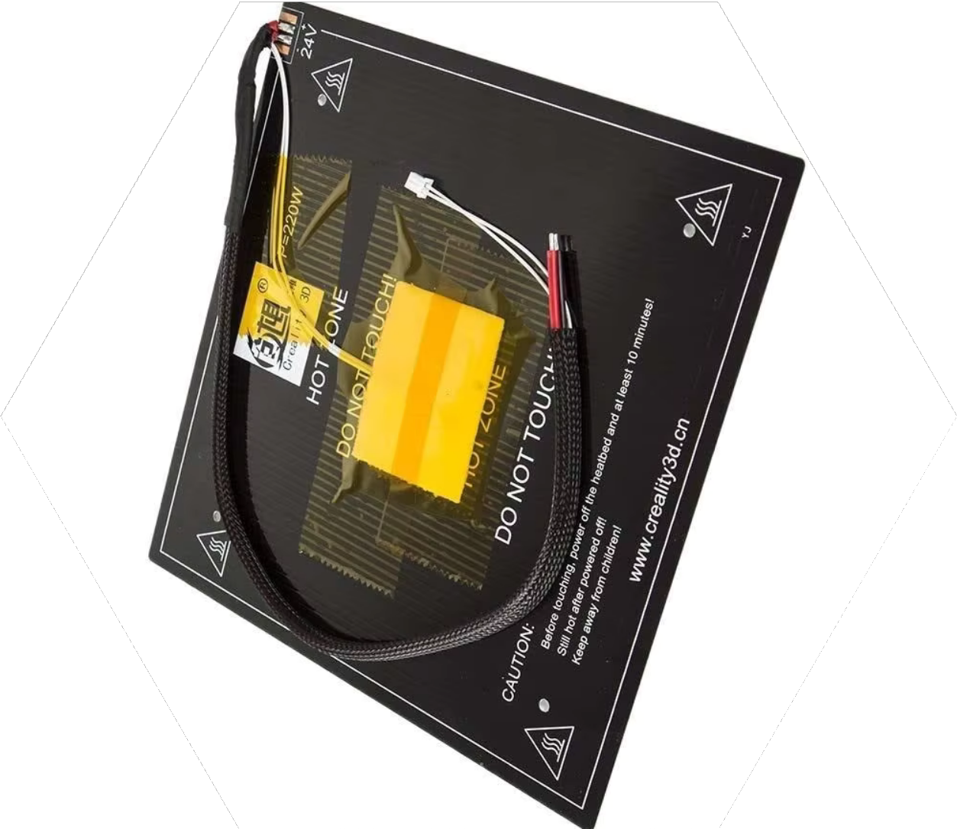
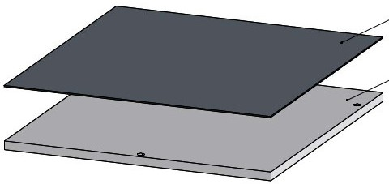
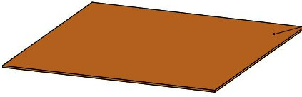
UD3: COMPONENTES DE UNA IMPR 3D FDM.
3.3 PARTES CALEFACTABLES Y SISTEMA DE EXTRUSIÓN
3.3.1 CAMA CALEFACTADA
Es la plataforma sobre la que se deposita el material fundido.Entre 30 y 100ºC.
Está compuesto por 3 elementos clave:
superficie de impresión
Capa transmisora de calor
Capa calefactable
Resistencia térmica
Superficie de impresión
Capa transmisora de calor
Sensor de Tº
Capa calefactable

Slide 11
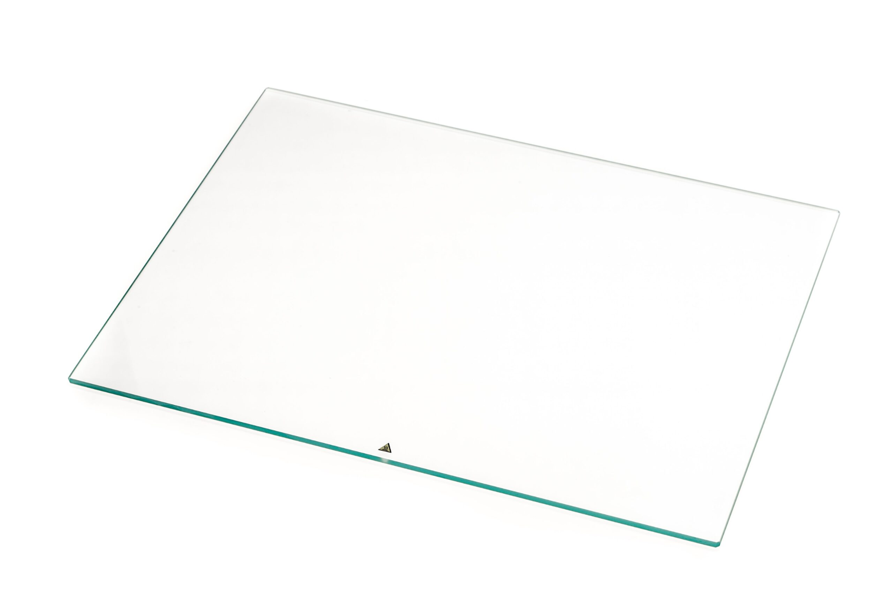
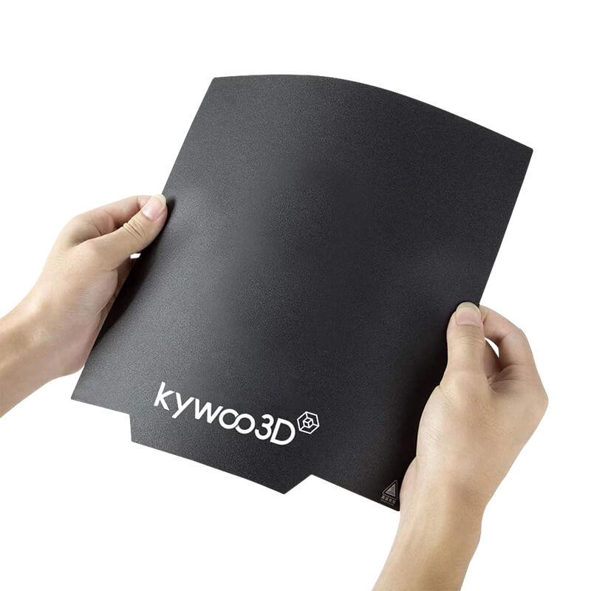
UD3: COMPONENTES DE UNA IMPR 3D FDM.
3.3 PARTES CALEFACTABLES Y SISTEMA DE EXTRUSIÓN
3.3.1.1 SUPERFICIE DE IMPRESIÓN
vidrio
Se coloca sobre la cama caliente y es el medio directo donde el filamento se adhiera.
Mejor adherencia del material:Ayuda a que el material se adhiera mejor durante las primeras capas de la impresión.
La elección del material de la superficie es crucial para la adherencia y la facilidad de retirada del modelo una vez terminado.
Reducción de deformaciones: Reduce la posibilidad “warping” (levantamiento de las esquinas)
Magnética

Slide 12
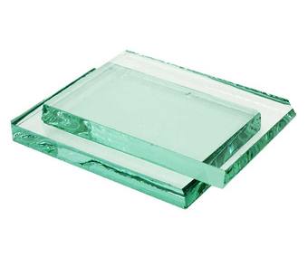
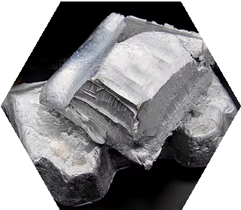
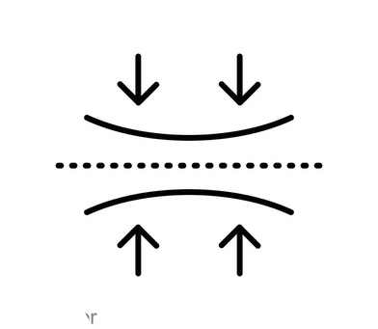
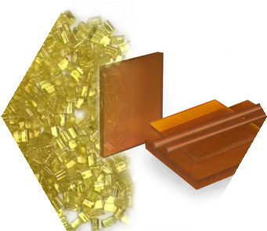
UD3: COMPONENTES DE UNA IMPR 3D FDM.
3.3 PARTES CALEFACTABLES Y SISTEMA DE EXTRUSIÓN
3.3.1.1 SUPERFICIE DE IMPRESIÓN
Materiales
Superficie de cristal:fabricada con vidrio templado vidrio normal. Se deforman,(económico y plano)
Aluminio;excelente distribución del calor. Gran durabilidad. Resistente a la deformación
Superficie flexible:Gran facilidad para retirar las impresiones. Compuestas por una capa de aluminio flexible cubierta con una película de acero inoxidable o una capa de PEI, que ayuda a la adherencia
Superficies especiales ( PEI) :Mejor adherencia sin necesidad de adhesivos adicionales. Facil retirada del objeto. Durabilidad
Superficies texturizada:que dejan un acabado específico en la base de la impresión

Slide 13
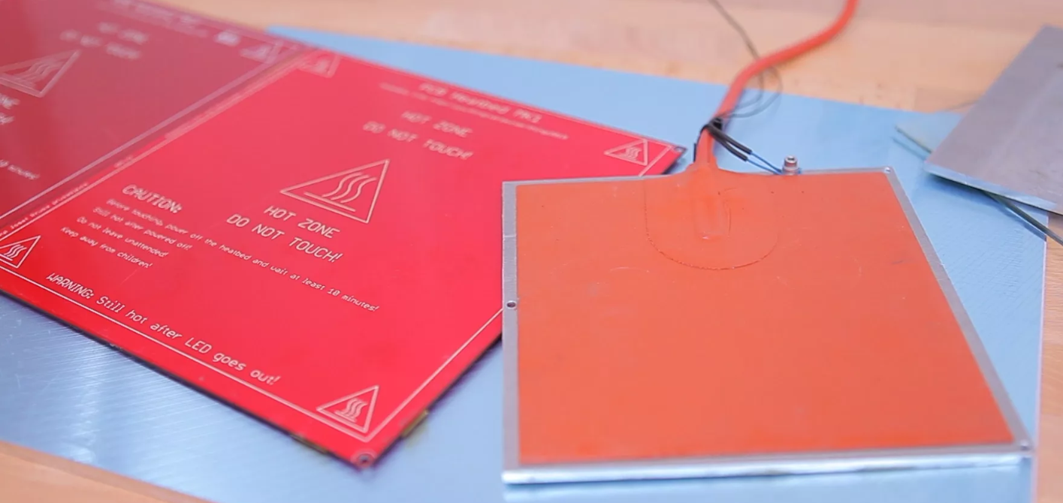
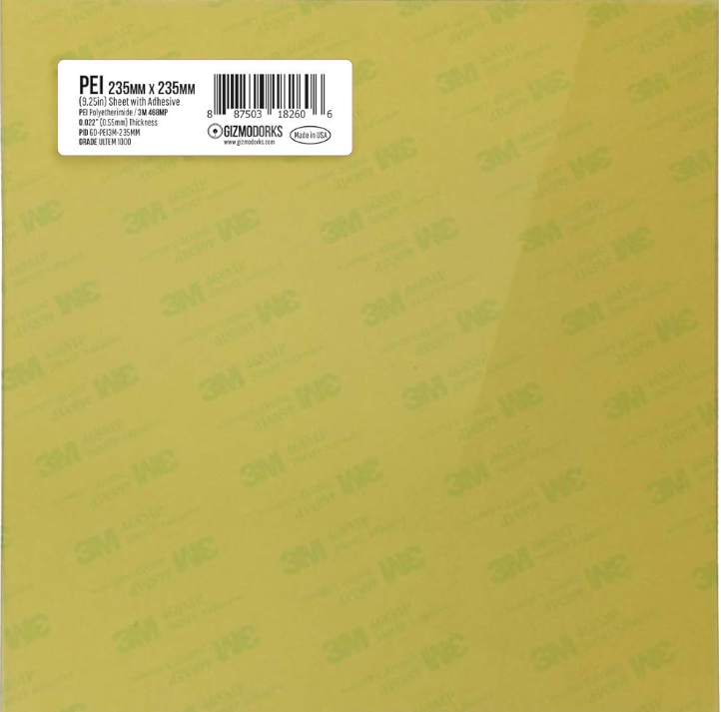
UD3: COMPONENTES DE UNA IMPR 3D FDM.
3.3 PARTES CALEFACTABLES Y SISTEMA DE EXTRUSIÓN
3.3.1.2 CAPA CALEFACTABLE
Es la plataforma sobre la que se deposita el material extruido.
En la mayoría de las impresoras FDM,
Es calefactada para mejorar drásticamente la adherencia de las primeras capas y evitar el warping (deformación de las esquinas o bordes del modelo impreso debido al enfriamiento diferencial).
Al mantener una temperatura constante, se reduce el estrés térmico en la pieza.
La temperatura puede ajustarse según el tipo de filamento utilizado; por ejemplo, el PLA requiere menos calor que el ABS o el PETG

Slide 14
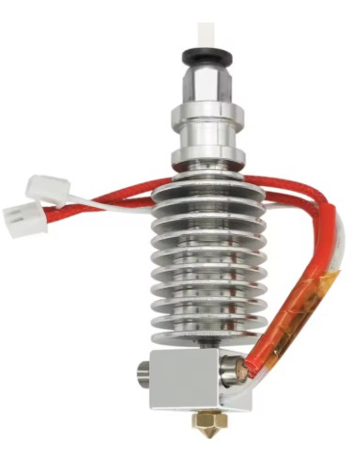
UD3: COMPONENTES DE UNA IMPR 3D FDM.
3.3 PARTES CALEFACTABLES Y SISTEMA DE EXTRUSIÓN
3.3.2 HOTTEND
Es El hotend es el corazón de la extrusión, donde el filamento se funde.
Componentes Clave:
Barrel (Tubo guía): Conduce el filamento, evita calentamiento prematuro.
Disipador: Evita que el calor suba por el barrel y cause atascos.
Bloque Calefactor: Calienta el filamento al punto de fusión.
Termistor: Sensor de temperatura para control preciso.
Nozzle:Es la pieza final del hotend por donde se extruye el filamento fundido.
Disipador
Barrell
Termistor
Bloque calefactor
Nozzle

Slide 15
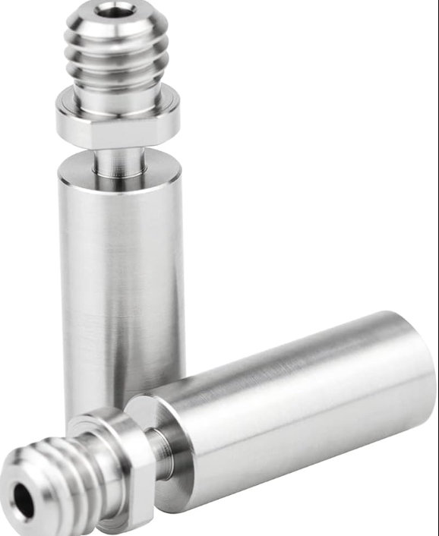
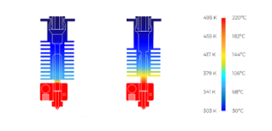
UD3: COMPONENTES DE UNA IMPR 3D FDM.
3.3 PARTES CALEFACTABLES Y SISTEMA DE EXTRUSIÓN
3.3.2.1 BARRELL
Un tubo metálico que conduce el filamento desde el extrusor hasta la boquilla.
Su función principal es asegurar que el material no se caliente antes de tiempo y se mantenga frío en la parte superior para evitar atascos.se extruye el filamento fundido.
Principalmente

Slide 16
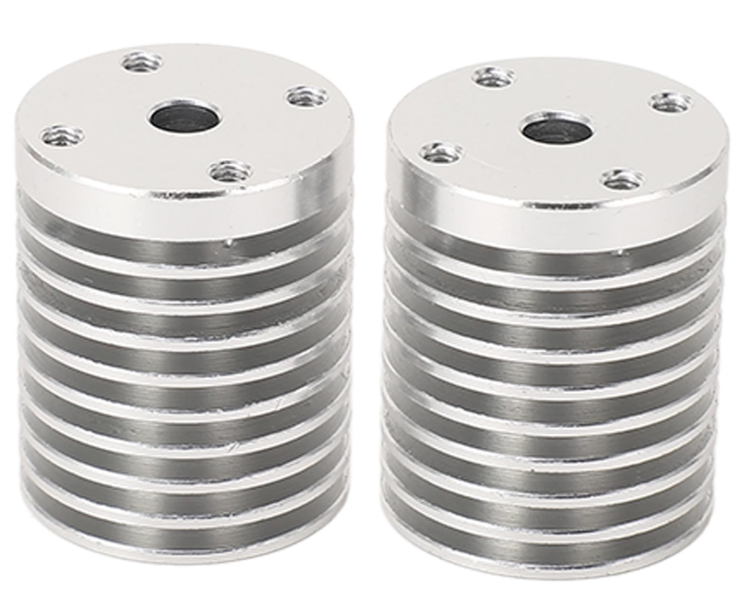
UD3: COMPONENTES DE UNA IMPR 3D FDM.
3.3 PARTES CALEFACTABLES Y SISTEMA DE EXTRUSIÓN
3.3.2.2 DISIPADOR (HEAT SINK)
Una pieza con aletas de metal (generalmente aluminio) que se encarga de disipar el calor generado en el bloque calefactor.
evita que este calor suba por el barrel y provoque atascos prematuros del filamento.
Un buen disipador es vital para una extrusión fluida..

Slide 17
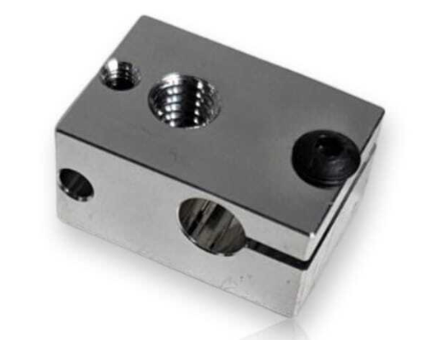
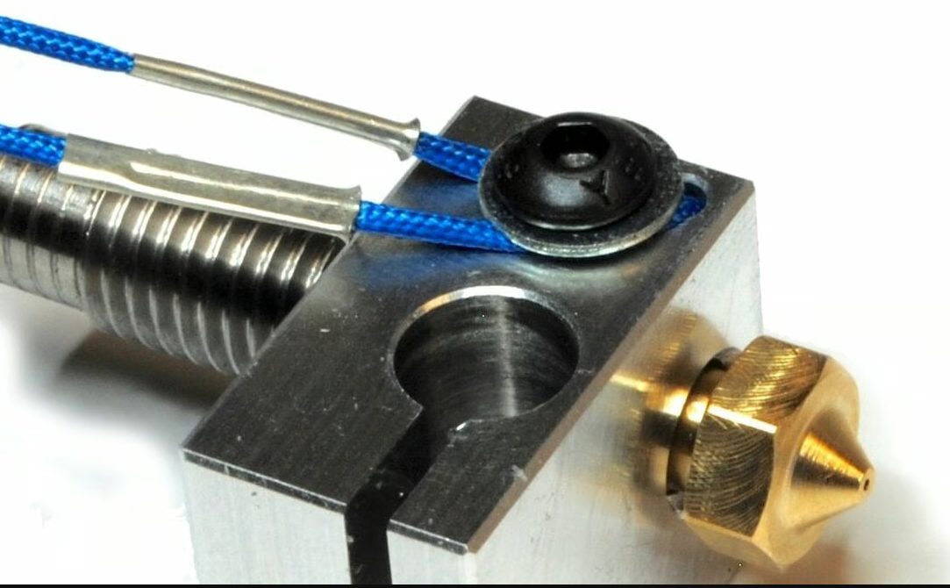
UD3: COMPONENTES DE UNA IMPR 3D FDM.
3.3 PARTES CALEFACTABLES Y SISTEMA DE EXTRUSIÓN
3.3.2.3/4 BLOQUE CALEFACTOR
Barrel
Bloque calefactor: Es un bloque metálico (normalmente de aluminio) donde se inserta el cartucho calefactor y el termistor.
Su función es calentar el filamento hasta su punto de fusión de manera uniforme, permitiendo que se deposite de forma fluida y controlada en la superficie de impresión.
Termistor: Un pequeño sensor de temperatura que se inserta en el bloque calefactor.
Mide con precisión el calor en el bloque y permite a la impresora ajustar y mantener la temperatura deseada de forma constante, lo cual es fundamental para una extrusión uniforme.
Sonda de temperatura
(Termistor)
Cartucho de resistencia

Slide 18
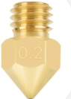

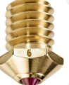
UD3: COMPONENTES DE UNA IMPR 3D FDM.
3.3 PARTES CALEFACTABLES Y SISTEMA DE EXTRUSIÓN
3.3.2.5 NOZZLE (BOQUILLAS)
Es la pieza final del hotend por donde se extruye el filamento fundido.
Materiales:
Latón: Común para PLA, ABS, PETG. Buen conductor, económico, se desgasta con filamentos abrasivos.
Acero endurecido:Para filamentos abrasivos (fibra de carbono, metálicos). Alta resistencia al desgaste
Rubí/Punta de diamante:
Durabilidad extrema,calidad superior, más caras.

Slide 19
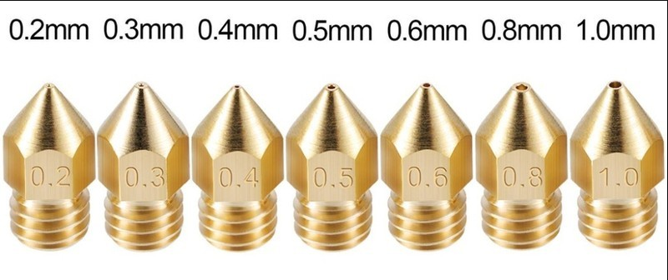
UD3: COMPONENTES DE UNA IMPR 3D FDM.
3.3 PARTES CALEFACTABLES Y SISTEMA DE EXTRUSIÓN
3.3.2.6 NOZZLE (BOQUILLAS)
Además, las boquillas vienen en distintos diámetros estándar:
0.2 mm: Para impresiones de alta
precisión y detalles finos, aunque con
una velocidad de impresión más lenta.
0.4 mm: El tamaño más común, ofrece un
equilibrio entre velocidad y detalle.
0.6 mm y 0.8 mm: Usadas para impresiones rápidas y piezas más grandes, sacrificando algo de resolución.

Slide 20
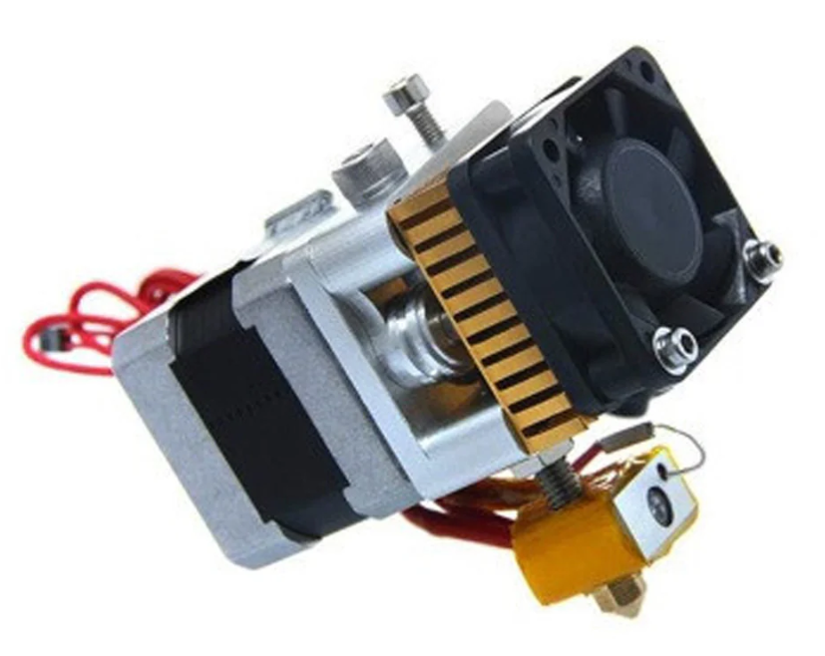
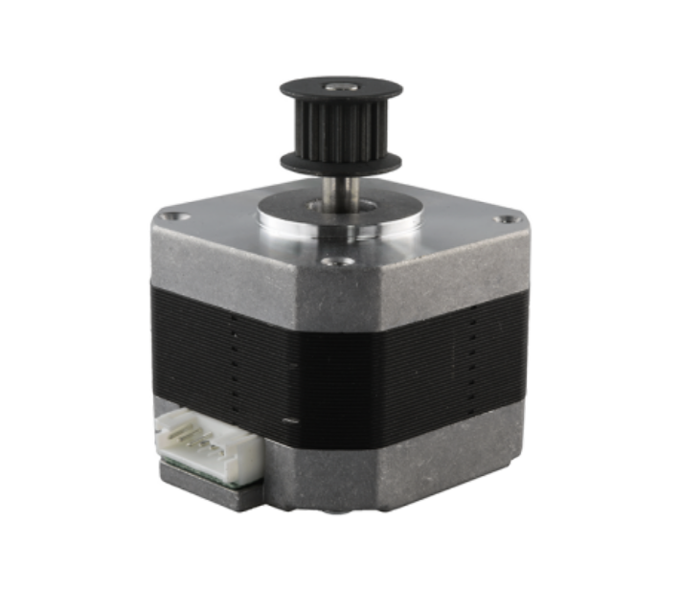
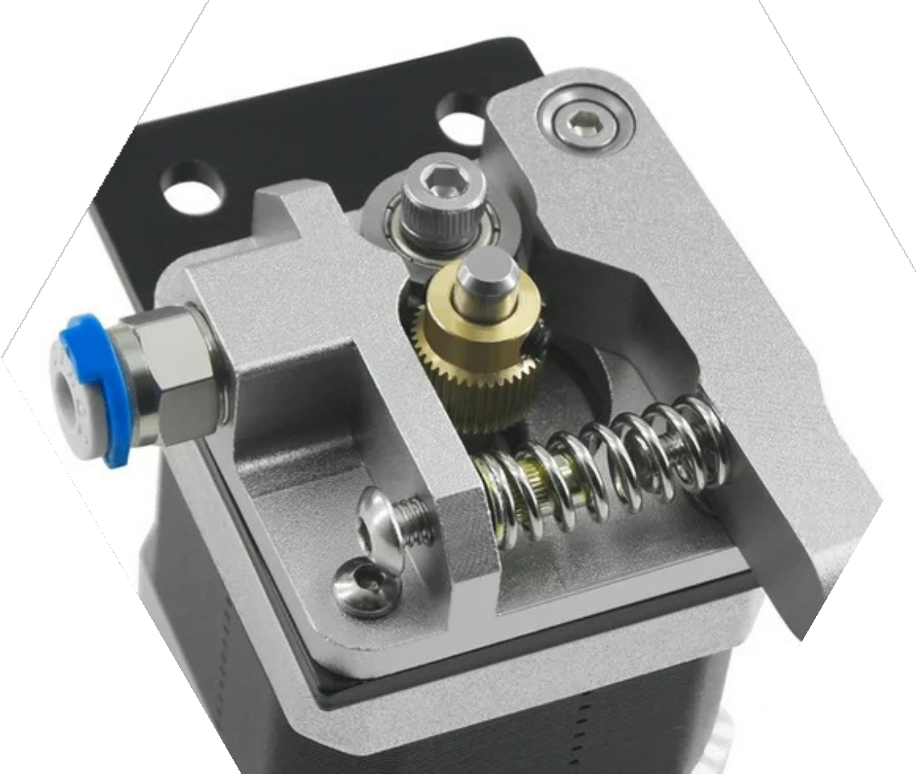
UD3: COMPONENTES DE UNA IMPR 3D FDM.
3.3 PARTES CALEFACTABLES Y SISTEMA DE EXTRUSIÓN
3.3.3 SISTEMA DE EXTRUSIÓN
Extrusor
Extrusor: Es un motor responsable directo de empujar el filamento de plástico hacia el hotend, donde se fundirá.
Usualmente es un motor paso a paso, al igual que los de los ejes, pero con un sistema de reducción (engranajes) que le permite aplicar la fuerza necesaria para desplazar el filamento de forma constante y controlada
Polea Dentada (o Engranaje Impulsor): Es una pequeña rueda con dientes que engrana firmemente con el filamento y lo impulsa de manera continua hacia el hotend.
Su diseño asegura un agarre firme y un movimiento constante del material, evitando que resbale y cause problemas de sub extrusión
Motor paso a paso
Engranaje de arrastre
Carcasa
Entrada filamento
Mecanismo de presión

Slide 21
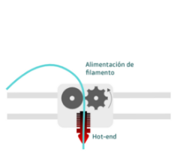
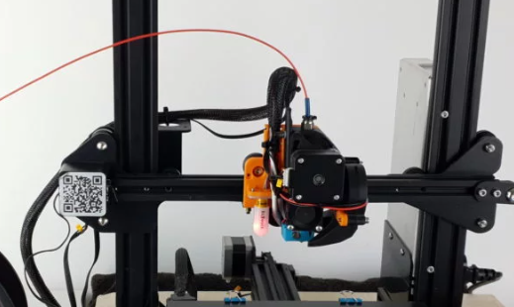
UD3: COMPONENTES DE UNA IMPR 3D FDM.
3.3 PARTES CALEFACTABLES Y SISTEMA DE EXTRUSIÓN
3.3.3 SISTEMA DE EXTRUSIÓN
Sistema Directo: El motor está montado directamente sobre el hotend.
Ventajas: ofrece mayor precisión en la retracción y extrusión del filamento,
Ideal para filamentos flexibles como el TPU, ya que el camino del filamento es muy corto y directo.
Desventajas: el mayor peso en el cabezal puede limitar la velocidad de impresión y aumentar el "ghosting" si no se gestiona bien.
Alimentación de filamento
Hot-end

Slide 22
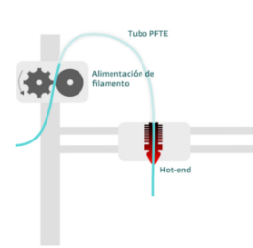
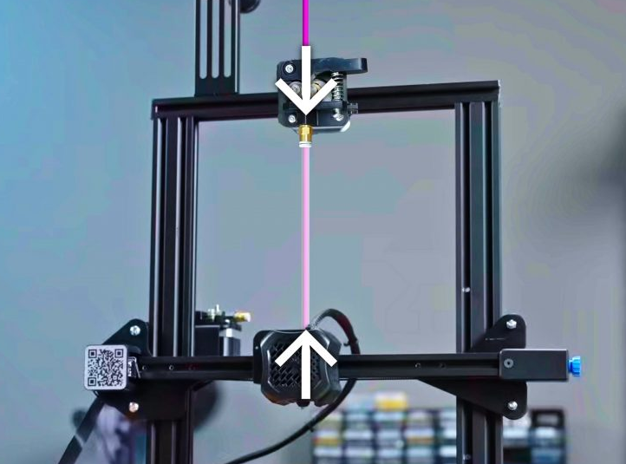
UD3: COMPONENTES DE UNA IMPR 3D FDM.
3.3 PARTES CALEFACTABLES Y SISTEMA DE EXTRUSIÓN
3.3.3 SISTEMA DE EXTRUSIÓN
Tubo PTFE
Tubo PTFE
Sistema Bowden o Directo: Estos dos sistemas describen la configuración del extrusor y el hotend, impactando el rendimiento de la impresora.
Sistema Bowden: El motor de extrusión está separado del hotend, y el filamento viaja a través de un tubo de PTFE (Teflon) flexible.
Ventajas: reduce significativamente el peso en el cabezal de impresión, permitiendo movimientos más rápidos, reduciendo las inercias y reduciendo tb el ghosting.
Desventajas: puede tener más retardo en la retracción y es menos ideal para filamentos muy flexibles.
Alimentación de Filamento
Hot-end

Slide 23
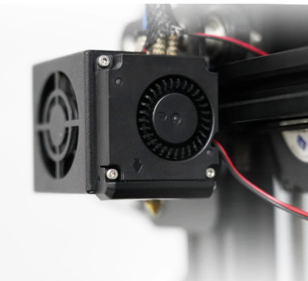
UD3: COMPONENTES DE UNA IMPR 3D FDM.
3.3 PARTES CALEFACTABLES Y SISTEMA DE EXTRUSIÓN
3.3.4 VENTILADOR DE CAPA
Función principal: El ventilador de capa enfría rápidamente el filamento recién extruido, ayudando a que se solidifique de inmediato. Esto mejora la calidad de impresión al evitar deformaciones, hilos no deseados y problemas de adherencia entre capas.
Ubicación: Normalmente está montado cerca del hotend, dirigiendo el flujo de aire directamente sobre la boquilla o la zona de deposición del material.
Velocidad ajustable: La velocidad del ventilador puede controlarse desde el software de impresión. Materiales como PLA requieren una mayor ventilación, mientras que otros como ABS o PETG necesitan menos para evitar contracciones bruscas.

Slide 24
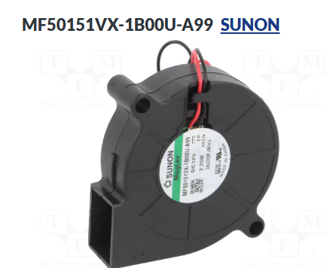
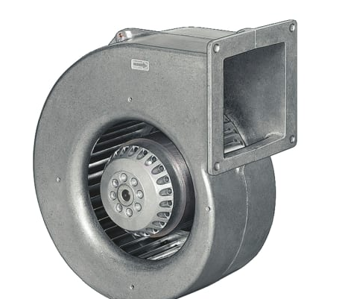
UD3: COMPONENTES DE UNA IMPR 3D FDM.
3.3 PARTES CALEFACTABLES Y SISTEMA DE EXTRUSIÓN
3.3.4 VENTILADOR DE CAPA
Tipos de ventiladores:
Radiales (sopladores): Suelen ser más eficientes para dirigir el aire con precisión en un flujo concentrado.
Axiales: Similares a los ventiladores de ordenador, mueven un gran volumen de aire pero con menos presión direccional.
Importancia en detalles finos: Es crucial cuando se imprimen piezas pequeñas, estructuras delgadas o puentes, ya que un enfriamiento rápido ayuda a mantener la forma y la estabilidad de estas estructuras.

Slide 25
UD3: COMPONENTES DE UNA IMPR 3D FDM.
3.4 ELECTRÓNICA BÁSICA DE UNA IMPRESORA 3D
3.4.1 PLACA BASE
3.4.2 DRIVERS DE MOTORES
3.4.3 TERMISTORES Y CALENTADORES
3.4.4 PANTALLAS Y LECTORES DE SD
3.4.5 FUENTES DE ALIMENTACIÓN
3.4.6 FIRMWARE:MARLING VS CLIPPER

Slide 26
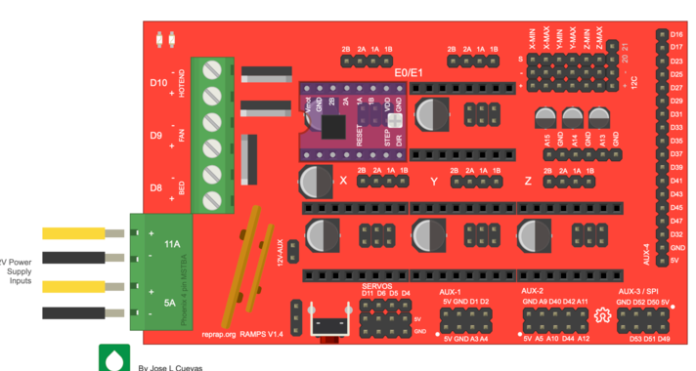
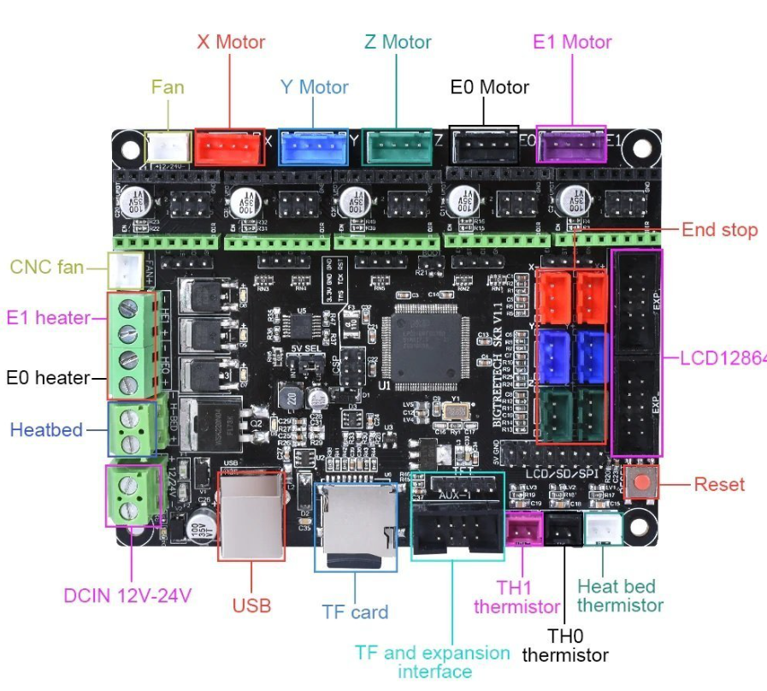
UD3: COMPONENTES DE UNA IMPR 3D FDM.
3.5 ELECTRÓNICA DE UNA IMPRESORA 3D
3.5.1 PLACA BASE
Las impresoras 3D funcionan gracias a una compleja interacción entre hardware electrónico y firmware. Básicamente, una impresora 3D FDM tiene una serie de componentes electrónicos que permiten su funcionamiento.
Lo principal es la placa base, que es como el "cerebro"
de la máquina, encargada de interpretar las órdenes
del firmware y controlar todos los demás componentes.
Es el núcleo de control de la impresora.
Recibe las instrucciones del G-code y las traduce en movimientos
para los motores, señales para los calentadores y lecturas de los sensores. Algunas populares son las placas de 8 bits como la RAMPS 1.4 (que se monta sobre un Arduino Mega) y otras más modernas y potentes de 32 bits como las series SKR de BigTreeTech.

Slide 27
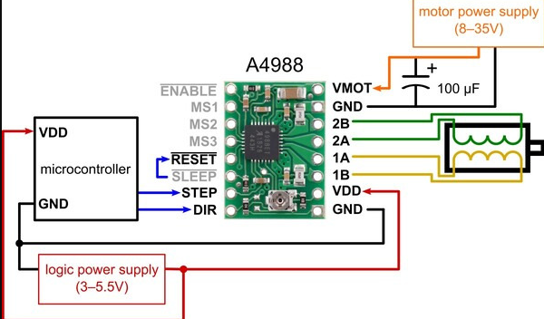
UD3: COMPONENTES DE UNA IMPR 3D FDM.
3.5 ELECTRÓNICA DE UNA IMPRESORA 3D
3.5.2 DRIVERS DE MOTORES PASO A PASO
Pequeños módulos electrónicos que se conectan a la placa base y son los encargados de controlar la corriente y los micropasos de los motores de cada eje (X, Y, Z y extrusor).
Algunos conocidos son los A4988 (básicos), DRV8825 (más potentes) o los silenciosos TMC2209/TMC2225 (que reducen drásticamente el ruido de los motores.

Slide 28
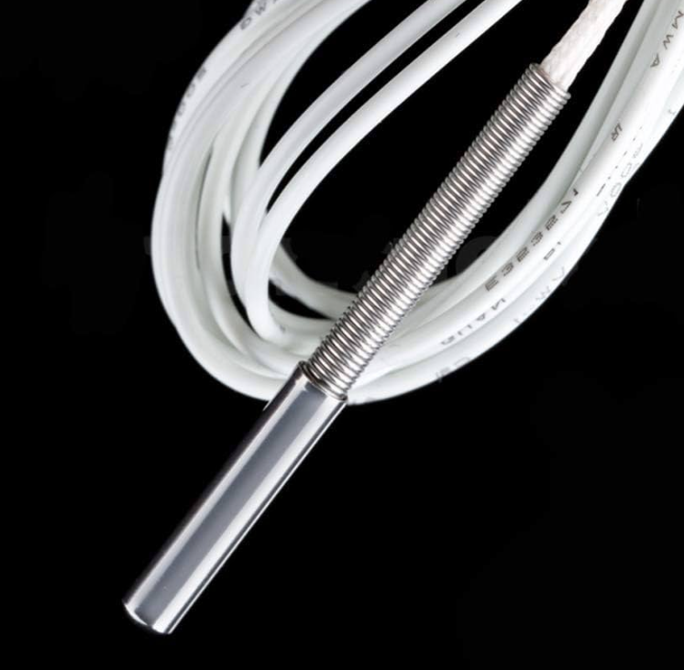
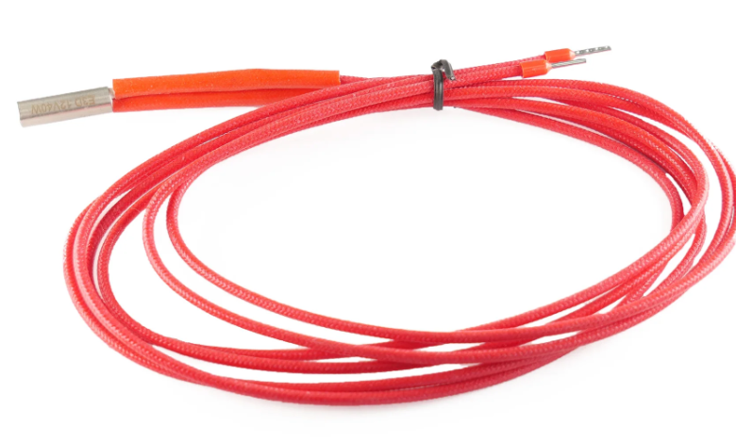
UD3: COMPONENTES DE UNA IMPR 3D FDM.
3.5 ELECTRÓNICA DE UNA IMPRESORA 3D
3.5.3 TERMISTORES Y CALENTADORES
Son sensores que miden la temperatura del hotend y la cama caliente, enviando esa información a la placa base.
Los cartuchos calefactores (resistencias) son los encargados de generar el calor necesario para fundir el filamento y mantener la cama caliente a la temperatura deseada.

Slide 29
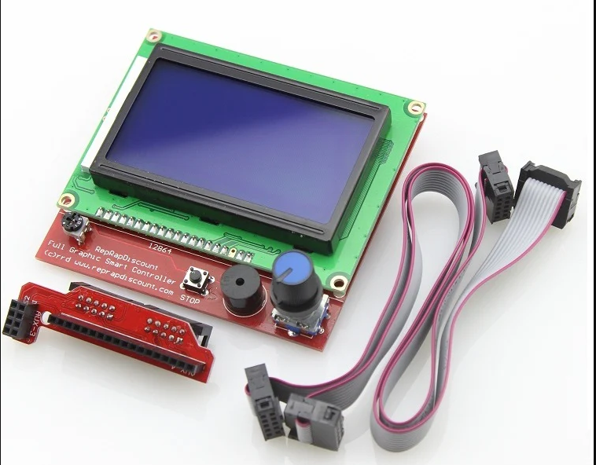

UD3: COMPONENTES DE UNA IMPR 3D FDM.
3.5 ELECTRÓNICA DE UNA IMPRESORA 3D
3.5.4 PANTALLAS Y LECTORES DE SD
Permiten interactuar con la impresora sin necesidad de un ordenador conectado en todo momento.
A través de la pantalla (LCD o táctil) se pueden iniciar impresiones, ajustar parámetros y monitorear el progreso.
El lector de tarjetas SD permite cargar los archivos G-code.

Slide 30

UD3: COMPONENTES DE UNA IMPR 3D FDM.
3.5 ELECTRÓNICA DE UNA IMPRESORA 3D
3.5.5 FUENTE DE ALIMENTACIÓN
Suministran la energía eléctrica necesaria para que funcione toda la impresora.
Normalmente son de 12V o 24V, dependiendo del modelo de impresora y sus componentes.

Slide 31


UD3: COMPONENTES DE UNA IMPR 3D FDM.
3.5 ELECTRÓNICA DE UNA IMPRESORA 3D
3.5.6 FIRMWARE: MARLING VS CLIPPER
Definición firmware:Es el software de bajo nivel que se ejecuta en la placa base de la impresora. Es la "mente" de la máquina, lo que interpreta los archivos G-code (instrucciones generadas por el slicer) y hace que los componentes funcionen de la manera correcta para construir el objeto.
Marlin:
Más usado, completo, configurable, compatible con muchas placas.
Se modifica en Arduino IDE, requiere compilación.
Funciones: nivelación automática, control de aceleración.
Klipper
Alternativa avanzada, usa Raspberry Pi para cálculos.
Mejora velocidad y precisión, permite imprimir más rápido sin perder calidad.
Características avanzadas: Input Shaping (reduce vibraciones).
En resumen:
Marlin: Fácil de configurar, amplia compatibilidad.
Klipper: Mejor rendimiento, requiere más instalación.

Slide 32
UD3: COMPONENTES DE UNA IMPR 3D FDM.
EJERCICIO PRÁCTICO
Los alumnos deben mirar el video del montaje del ender 3 e identificar las diferente piezas que aparecen así como indicar cuáles de los componente no se han detectado en la visualización del mismo
https://www.youtube.com/watch?v=z-IxbYYMhuQ
Realizar la actividad Marlin adjunta en las carpetas adjuntas

Slide 33
:
ESKERRIK ASKO!
www.fpsanturtzilh.eus
Mikel Iturraspe Eguia
miturraspee@fpsanturtzilh.eus
Notes:
The alliance will establish an Open Innovation Community to promote applied research and development projects, mainly between Centres of Vocational Excellence and Small and Medium Enterprises. To achieve this cooperation, the role of Vocational Education and Training in Advanced Manufacturing Research and Development activities and its contribution to Regional Smart Specialisation Strategies will be clarified.

